Slide 1
Краевое государственное казенное общеобразовательное учреждение, реализующее адаптированные основные общеобразовательные программы «Школа-интернат № 11»
Расширение образовательного пространства посредством использования образовательной платформы МЭО в начальных классах
учитель начальных классов:
Ширинская Р.М
Ванино
2020 г.

Slide 2
Образовательное пространство – часть образовательной среды, представленная много-ступенчатой системой связей и отношений, направленных на осу-ществление эффективного педагогического процесса.

Slide 3
Образовательная платформа - интернет-ресурс, обязательно содержащий банк учебных материалов, которые предоставляются пользователям на определенных условиях.
Цель: обеспечение высокого качества образования с помощью цифровых технологий.

Slide 6
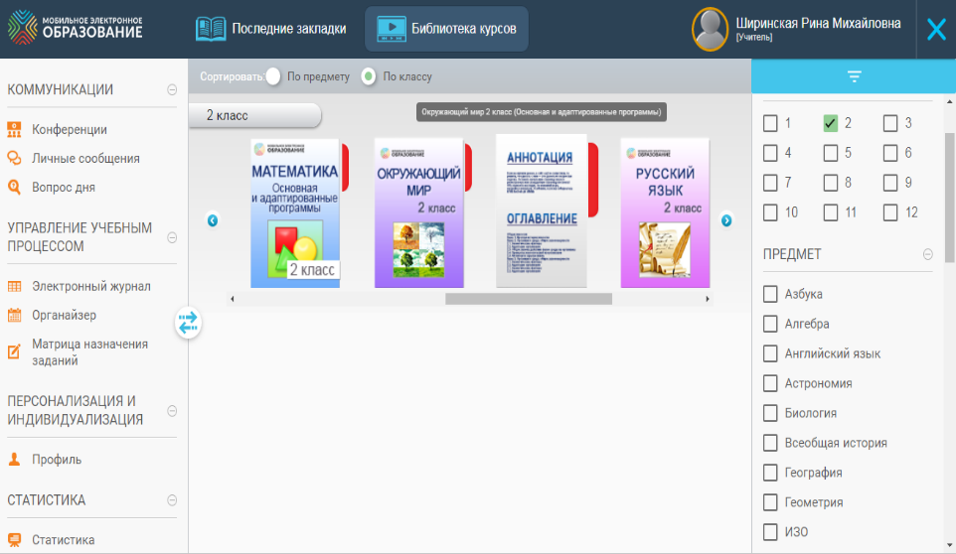

Slide 9
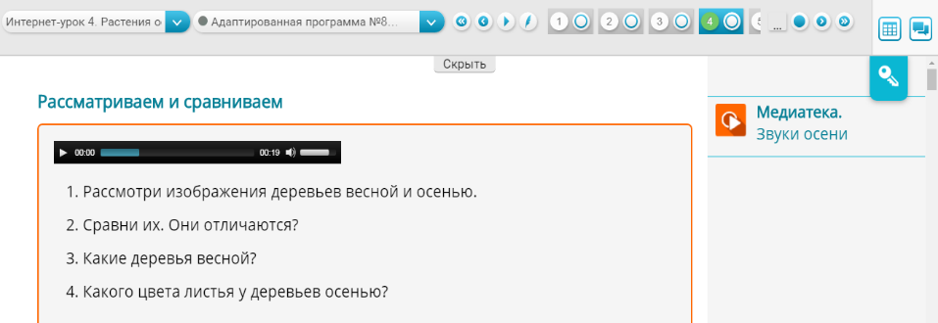
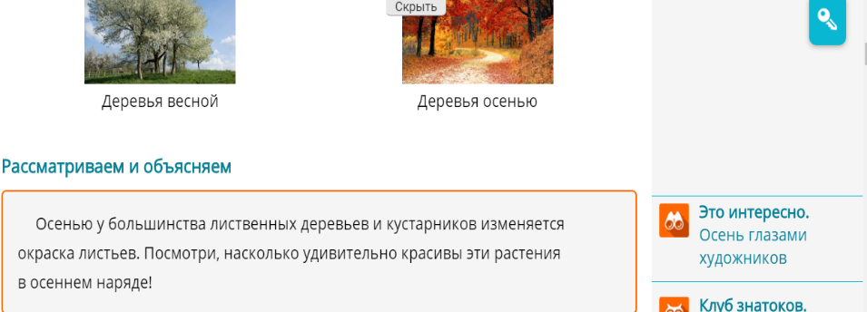

Slide 12
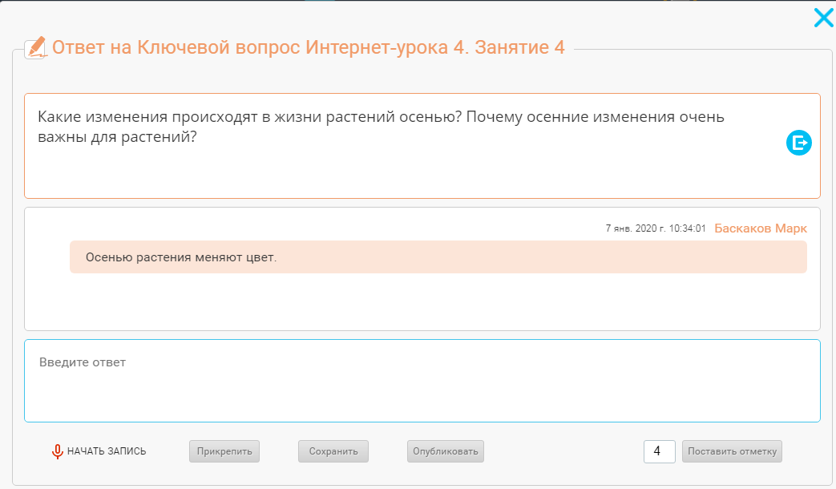
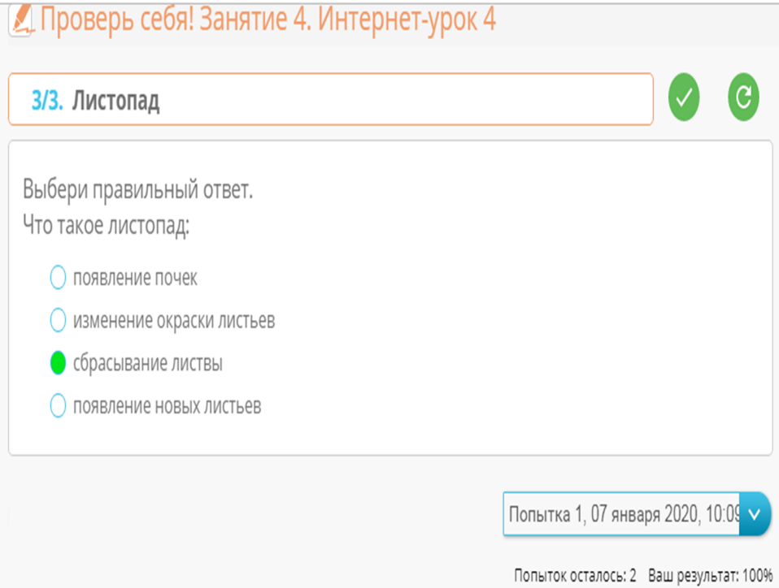
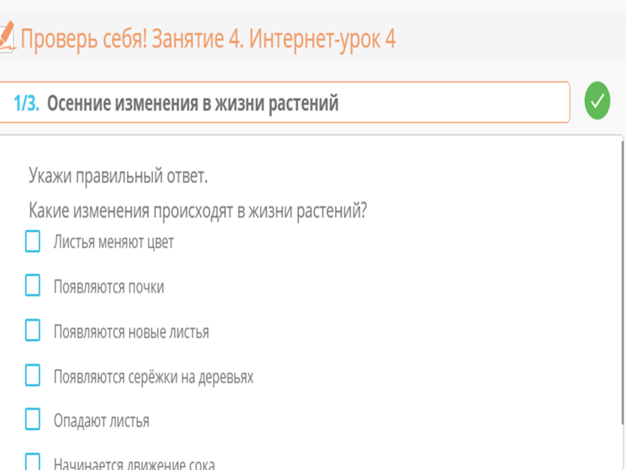

Slide 13
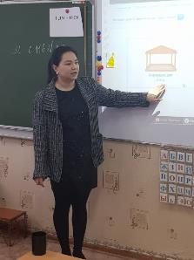
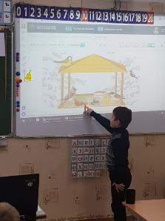
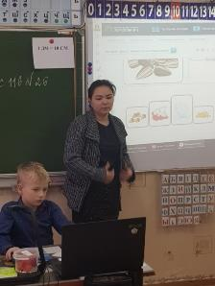
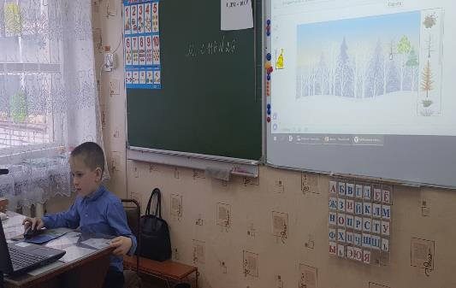

Slide 14
ссылка
Использование ресурсов МЭО в образовательном процессе
Образовательные технологии
Электронное обучение

